Slide 1
ФБУН РостовНИИ микробиологии и паразитологии
Анализ ошибок при заполнении справок о доходах, расходах, об имуществе и обязательствах имущественного характера;
Результаты проверок прокуратуры и Роспотребнадзора;
Внесение в справку о доходах, расходах, об имуществе и обязательствах имущественного характера нового счета.
Подготовила ведущий специалист по кадрам отдела кадров О.С. Айсина

Slide 2
При заполнении справок о доходах важно учитывать:
1
Изменения Методических рекомендаций и Новелл, ежегодно выпускаемые Министерством труда и социальной защиты
2
Соблюдение сроков подачи сведений: до 30 апреля
ежегодно (уточненные сведения до 31 мая)
Использование СПО Справки БК в текущей версии.
По состоянию на октябрь 2023 года – версия 2.5.3
(http://www.kremlin.ru/structure/additional/12)
3
Справка не сшивается и не скрепляется, подписывается только последний лист и обязательно представляется электронная версия справки
4

Slide 3
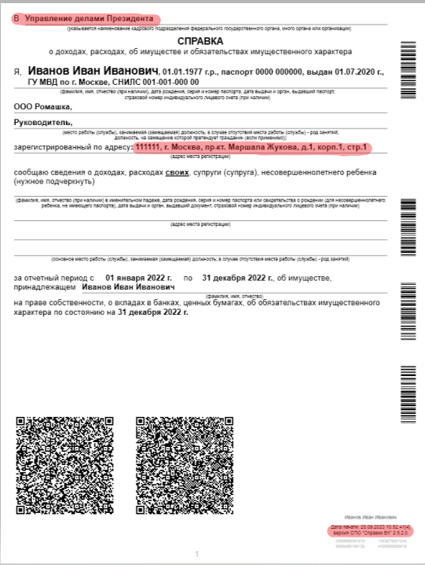
Неправильное наименование органа, куда подается справка. Необходимо указывать «Управление кадров профилактики коррупционных и иных правонарушений и административной работы Роспотребнадзора»
Адрес места регистрации указывается по состоянию на дату представления справки на основании записи в паспорте или ином документе, подтверждающем регистрацию по месту жительства. При наличии временной регистрации ее адрес указывается в скобках. В случае, если гражданин, член семьи не проживает по адресу места регистрации, в скобках указывается адрес фактического проживания (и указать в разделе 6 пользование имуществом)
Дата печати справки должна соответствовать дате заполнения справки (на последнем листе). При заполнении справки проверяйте текущую версию СПО Справки БК!

Slide 4
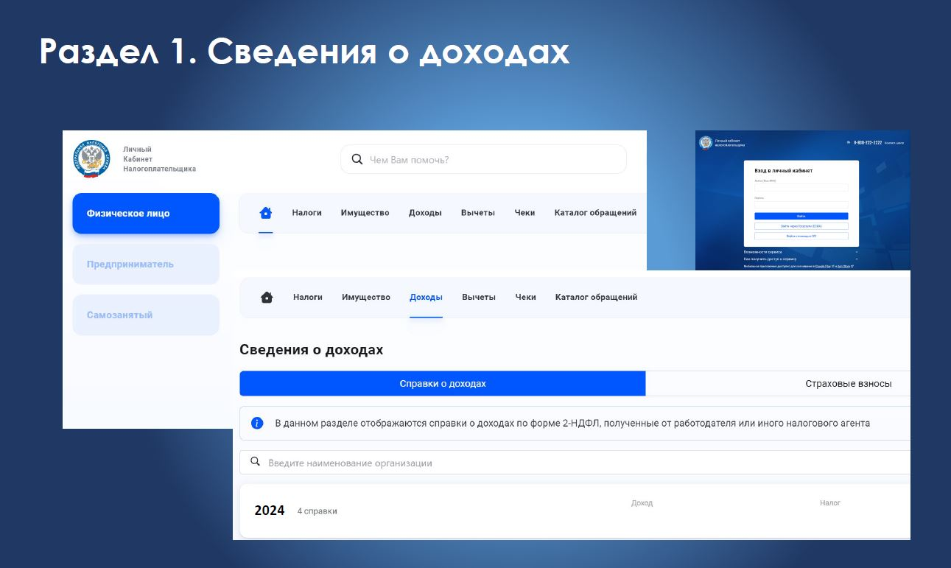

Slide 7
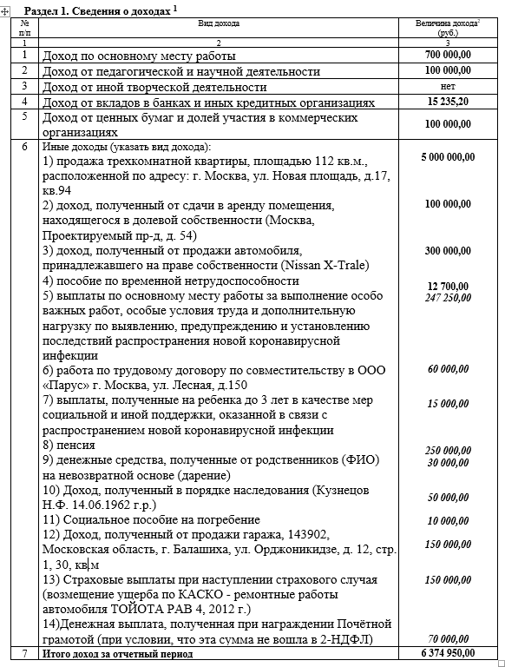
п. 1 указывается из сведений НДФЛ
п. 2 доход, полученный при осуществлении в отчетном периоде научной деятельности или преподавания
п. 4 Не забываем указывать доход от депозитных вкладов, при наличии депозитных счетов в разделе 4
п. 5 Не забываем указывать доход акций, при наличии ценных бумаг в разделе 5.1. и 5.2.
Примеры правильного указания иного вида дохода

Slide 10
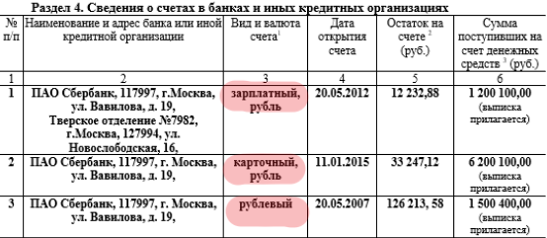
Недостаточные сведения!
Необходимо указывать
2 основания:
Реквизиты свидетельства о государственной регистрации права собственности и/или регистрационный номер записи в ЕГРП;
- наименование и реквизиты документа, являющегося основанием для приобретения права собственности на недвижимое имущество (договор купли-продажи, договор дарения, договор передачи квартиры в собственность, свидетельство о праве на наследство, решение суда и др.).
Неправильное указание вида счетов!
Необходимо указывать:
- Текущий
Депозитный
Эскроу
ВАЖНО
С 01.07.2023 вступил в силу пункт 2 Указа Президента Российской Федерации, предусматривающий при предоставлении сведений о доходах и заполнении раздела 4 справки о доходах «Сведения о счетах в банках и иных кредитных организациях» указание суммы денежных средств, поступивших на все счета за отчетный период (а не по одному счету, как было ранее), в случае если общая сумма таких денежных средств превышает общий доход служащего (работника), его супруги (супруга) и несовершеннолетних детей за отчетный период и предшествующие два года. В этом случае к справке прилагаются выписки о движении денежных средств по счетам за отчетный период.

Slide 11
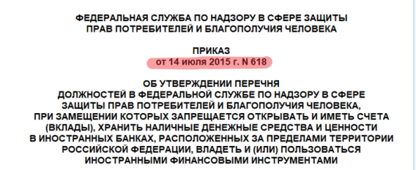
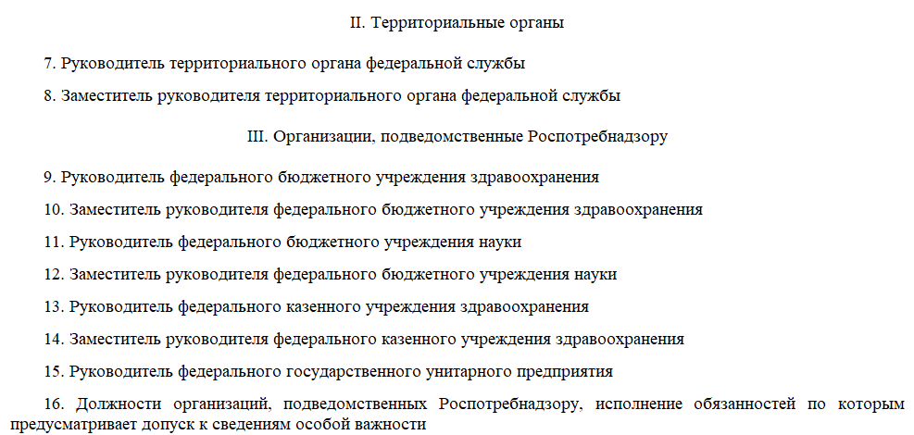
Кроме этого, при заполнении сведений о доходах необходимо учитывать требования приказа Роспотребнадзора № 618
Лица, указанные в перечне должностей Приказа №618:
не могут открывать и иметь счета, хранить наличные денежные средства и ценности в иностранных банках (раздел 4 справки)
Владеть и (или) пользоваться иностранными финансовыми инструментами
(раздел 5.1 и 5.2 справки)
На основании ч. 2 ст. 17 Федерального закона от 27.07.2004 N 79-ФЗ гражданский служащий обязан передать принадлежащие ему ценные бумаги, акции (доли участия, паи в уставных (складочных) капиталах организаций) в доверительное управление в соответствии с гражданским законодательством Российской Федерации

Slide 12
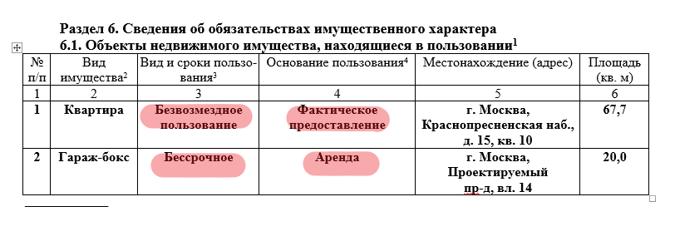
В данном разделе указывается недвижимое имущество, находящееся в пользовании.
Не требуется указывать недвижимое имущество, которое находится в собственности и уже отражено в подразделе 3.1. раздела 3 справки.
ВАЖНО
Не забываем указывать и ВИД и СРОКИ пользования одновременно
КЕМ???
ВАЖНО
В графе основание пользования указывается основание пользования (договор, фактическое предоставление и др), а также реквизиты (дата и номер) соответствующего договора или акта.
Если имущество предоставлено в безвозмездное пользование или как фактическое предоставление, нужно указывать ФИО лица, предоставившего объект недвижимого имущества.
В случае, если объект недвижимого имущества находится в долевой собственности у служащего и его супруги, сведения о том, что служащий пользуется долей объекта недвижимого имущества, принадлежащей на праве собственности его супруге, в раздел 6.1. не вносятся. При этом, данные доли должны быть отражены в разделе 3.1 служащего и его супруги

Slide 13
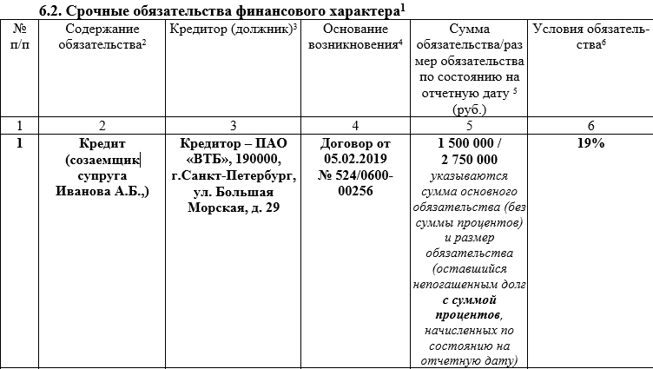
Как правильно заполнять:
ВНИМАНИЕ! Как правило все кредиты банки выдают с открытием одного или двух счетов
(счет эскроу) –информация об этих счетах должна быть отражена в РАЗДЕЛЕ 4 справки о доходах
ВАЖНО
Указываются имеющиеся на ОТЧЕТНУЮ дату срочные обязательства финансового характера на сумму, равную или превышающую 500 000 руб.
Если на отчетную дату размер обязательства составил менее 500 00 рублей, то такое обязательство в справке не указывается.
Как правильно:
указывается сумма основного обязательства (без суммы процентов),
затем размер обязательства (оставшийся непогашенным долг с суммой процентов, начисленных по состоянию на отчетную дату, а не до конца периода кредитования)
на ОТЧЕТНУЮ дату

Slide 14
Основные выявляемые нарушения:
непредставление сведений обо всех открытых счетах или иных кредитных организациях, опечатки в датах их открытия, неправильные указания видов счета (накопительные, карточные и т.п.) , неуказание дохода от депозитного вклада (начисленных процентов на остаток по текущему счету);
непредставление дохода, полученного в связи с временной нетрудоспособностью;
не отражены доходы при работе по совместительству, от реализации недвижимого имущества, транспортных средств;
существенно занижаются доходы супругов, не отражаются сведения об имуществе супругов, о доходах, полученных от владения ценными бумагами, от владения долями в коммерческих организациях;
непредставление сведений о наличии в собственности земельных участков или жилых помещений;
сведения об объектах недвижимости, отражаются с ошибками (в метражах, адресе, номере земельного участка и т.п.)
неуказание в сведениях об обязательствах финансового характера залога

Slide 15
Основные выявляемые нарушения
недвижимости ( ипотеки);
неуказание имущества находящегося в пользовании, а также сведений о лице ( ФИО, степень родства или свойства), фактически предоставившем имущество в пользование;
отсутствие наименования юридического лица, выплатившего в отчетном периоде вознаграждение по гражданско-правовому либо трудовому договору;
допускаются опечатки в цифровых значениях (зеркальные 79,0 на 97,0).

Slide 16
Внесение в справку о доходах, расходах, об имуществе и обязательствах имущественного характера нового счета.
в раздел 4, сведения о счетах в банках и иных кредитных организациях, необходимо вносить счет эскроу при его наличии;
эскроу – это банковский счет, предназначенный для обеспечения безопасности в расчетах между застройщиком и покупателем, застройщикам проектное финансирование на строительство жилых домов выдают банки и счета экроу открывают в тех же банках, которые кредитуют проект, деньги на замораживаются на счете и переводятся на счет застройщика после подписания акта приема передачи и ввода дома в эксплуатацию.

